Slide 1
비대면 학습 집중도 분석
캡스톤디자인2
공 재 호

Slide 2
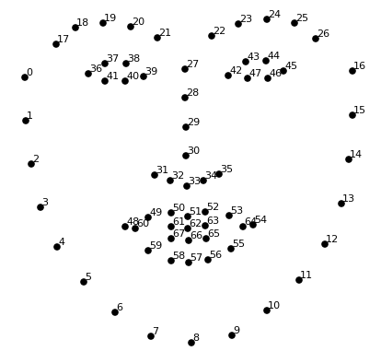
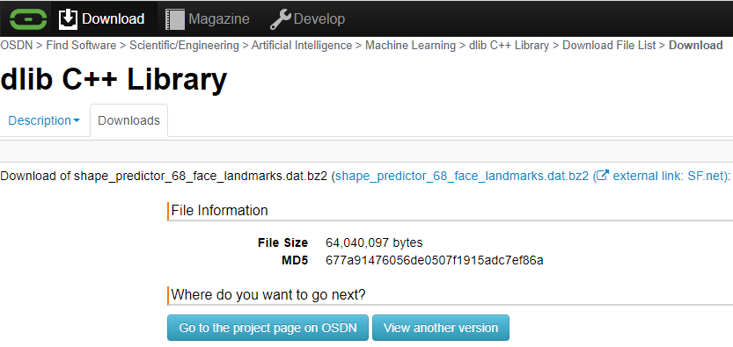
A. DataSet
Shapte_predictor_68_face_landmarks
비대면 학습 집중도 분석

Slide 3
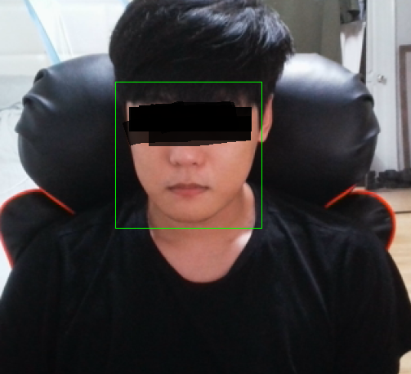
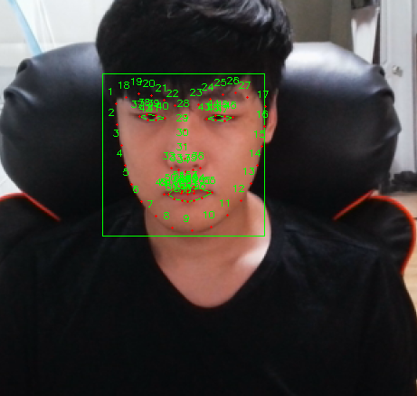
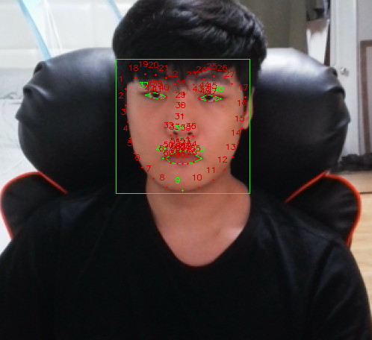
A. DataSet
Shapte_predictor_68_face_landmarks 적용
Dlib를 통한 얼굴인식
Landmark 적용
눈/입/턱 끝 따로 분리해 표현
비대면 학습 집중도 분석

Slide 4
B. 연구 내용
하품
수직거리
A = dist.Euclidean(51, 57)
수평거리
B = dist.Euclidean(48, 54)
-> A, B값을 활용하여 하품계산
현재, A/B > 0.8 적용
비대면 학습 집중도 분석

Slide 5
B. 연구 내용
눈깜빡임
수직거리
A = dist.Euclidean(37, 40)
B = dist.Euclidean(44, 47)
수평거리
C = dist.Euclidean(36, 39)
-> A, B, C값을 활용하여 하품계산
현재, (A+B)/(C*2) > 0.25 적용
비대면 학습 집중도 분석

Slide 6
B. 연구 내용
고개변화
A = dist.Euclidean(왼쪽 끝, 코 끝)
B = dist.Euclidean(코 끝, 오른쪽 끝)
고개 변화 확인
비대면 학습 집중도 분석

Slide 7
B. 연구 내용
계획
3개의 기능 -> 하나로 통합
여러 실험을 통한 더 적절한 식 찾기
DB연동 후 data저장/다양한 측정결과 적용
LinearRegression (sklearn)
비대면 학습 집중도 분석

Slide 8
발표를 마치겠습니다.
감사합니다.

